Slide 1

Performance Exportadora
Constant Market Share e Outros Indicadores
Pedro Miguel da Silva Serôdio

Slide 2
Constant Market Share
O que é?
  Método contabilístico de decomposição das exportações de um país (região ou grupo de países)
O que permite?
  análise ex-post em diferente efeitos

Slide 3
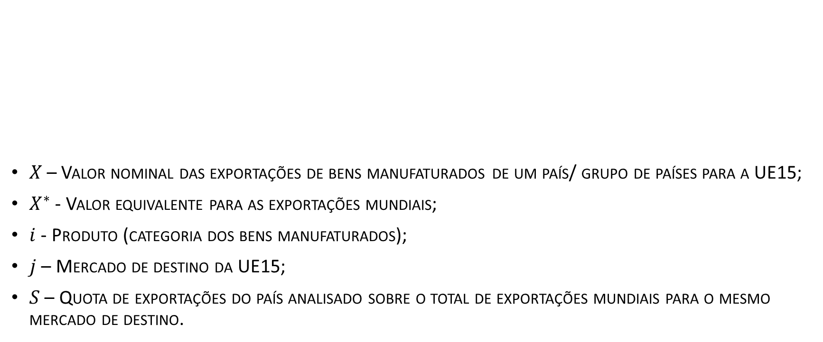
CMS baseada na variação das exportações
(Leamer & Stern, 1970)
$X$– Valor nominal das exportações de bens manufaturados de um país/ grupo de países para a UE15;
$X^{∗}$ - Valor equivalente para as exportações mundiais;
$i$ - Produto (categoria dos bens manufaturados);
$j$ – Mercado de destino da UE15;
$S$ – Quota de exportações do país analisado sobre o total de exportações mundiais para o mesmo mercado de destino.
Efeito
Total
Efeito de
Estrutura
Efeito de
Competitividade

Slide 4
Decomposição do efeito de estrutura
Efeito de
Estrutura
Efeito de
Escala
Efeito de
Produto
Efeito de
Mercado

Slide 5
Aplicando o correção de Milana (1988)…

Slide 6
Decomposição do efeito de estrutura
Efeito de
Estrutura
Efeito de
Produto
Efeito de
Mercado
Efeito de
Estrutura Misto

Slide 7
Alguns exemplos…

Slide 8
Fonte: Marques et al (2015)

Slide 9
CMS para 10 economias do alargamento da UE de 2004 em relação à UE15
 |  | 1990-2013 | 1990-1996 | 1996-2004 | 2004-2008 | 2008-2013
Variação da Quota de Mercado |  | 4,56% | 0,96% | 1,82% | 0,99% | 0,79%
Taxa de Crescimento das Exportações | Efeito Total | 1118,30% | 102,18% | 186,65% | 95,04% | 7,78%
 | Efeito de Estrutura | 241,29% | 22,83% | 58,27% | 56,70% | -9,83%
 | Efeito de Produto | 222,17% | 23,72% | 62,72% | 52,33% | -12,02%
 | Efeito de Mercado | 228,45% | 28,42% | 64,52% | 63,29% | -4,76%
 | Efeito de Estrutura Misto | -209,32% | -29,31% | -68,97% | -58,92% | 6,95%
 | Ef. Competitividade | 877,00% | 79,35% | 128,38% | 38,34% | 17,61%
Fonte: Serôdio (2015)

Slide 10
CMS para a Portugal em relação à UE15 entre 1999 e 2014
Fonte: Fontoura & Serôdio (2016)

Slide 11

CMS baseada na Performance da Relativa
(Nyssens & Poullet, 1990)
$g_{ij}= \frac{X_{ij, t}− X_{ij, t−1}}{X_{ij, t−1}}$;
$θ_{ij}= \frac{X_{ij, t−1}}{X_{t−1}};$
$θ_{ij}−θ_{ij}^{∗}= \frac{X_{ij, t−1}}{X_{t−1}}−\frac{X_{ij, t−1}^{∗}}{X_{ij, t−1}^{∗}}$.
Efeito
Total
Efeito de
Estrutura
Efeito de
Competitividade

Slide 12
Decomposição do efeito de estrutura
Efeito de
Estrutura
Efeito de
Produto
Efeito de
Mercado
Efeito de
Estrutura misto

Slide 13
CMS para 10 economias do alargamento da UE de 2004 em relação à UE15
Performance Relativa | Efeito Total | 894,38% | 74,48% | 118,62% | 36,61% | 14,15%
 | Efeito de Estrutura | 13,32% | -7,79% | -11,59% | -3,22% | -4,88%
 | Efeito de Produto | -3,35% | -5,72% | -7,13% | -8,46% | -7,19%
 | Efeito de Mercado | -6,47% | -4,68% | -11,67% | 2,95% | -0,55%
 | Efeito de Estrutura Misto | 23,14% | 2,60% | 7,21% | 2,29% | 2,86%
 | Ef. Competitividade | 881,06% | 82,27% | 130,22% | 39,83% | 19,03%
Fonte: Serôdio (2015).

Slide 14
Outros indicadores
Enviesamento de Complementaridade e Geográfico (Castilho, 2003)
  Índice de Complementaridade do Comércio
  Índice de Orientação Geográfica
S - Grupo ;
I – País Exportador;
J – País/ Região Importadora;

Slide 15
Cruzamento de Índices – Potencial de Comércio
ICC > 1 & IOG > 1 O enviesamento geográfico reflete a complementaridade entre economias. | ICC < 1 & IOG > 1 O enviesamento geográfico é positivo mas não é justificado pela complementaridade. Existem outros fatores que refletem o comércio.
ICC > 1 & IOG < 1 Existe complementaridade mas existem também espaça para comércio adicional. É a situação de potencial de comércio. | ICC < 1 & IOG < 1 O enviesamento geográfico é negativo, conforme esperado considerando a falta de complementaridade entre economias.
Fonte: Coutinho & Fontoura (2012)

Slide 16
Trade Potential - Index Crossover for Poland
2001 – 2003
TCI > 1 and GOI > 1 | TCI < 1 and GOI > 1
Live Animals; Waxes & Albumin; Rubber & Plastic; Wood; Cork & Paper; Clothing; Stone; Iron, Steel & Copper; Nickel, aluminum, zinc & tin; Tools; Automobile; Other | Vegetals, Cereals & Fruits; Bottled & Canned Products; Ores & Mineral; Mineral Fuels; Chemical Compounds; Medical & Phamaceutical; Chemical industry products; Leather & Fur; Fabrics & Fibers; Textile; Footwear; Precious Metals & Stones; Machinery; Laboratory Equipment
TCI > 1 and GOI < 1 | TCI < 1 and GOI < 1
Animal Products, Prepared & Preserved Products, Beauty & Make-Up | Fats & Saturated
2009 – 2013
TCI > 1 and GOI > 1 | TCI < 1 and GOI > 1
Live Animals; Animal Products; Prepared & Preserved Products; Bottled & Canned Products; Beauty & Make-Up; Waxes & Albumin; Rubber & Plastic; Wood; Cork & Paper; Textile; Clothing; Stone; Iron, Steel & Copper; Nickel; Aluminum, Zinc & Tin; Tools; Automobile; Others | Vegetals, Cereals & Fruits, Fats & Saturated; Ores & Metals; Mineral Fuels; Chemical compounds; Medical & Pharmaceutical, Chemical industry products; Leather & Fur; Fabrics & Fibers; Footwear; Precious Metals & Stones; Machinery; Laboratory Equipment
TCI > 1 and GOI < 1 | TCI < 1 and GOI < 1
No Groups | No Groups
Fonte: Marques et al (2015)

Slide 17
Bibliografia
Amador, J. & Cabral, S. (2008). The Portuguese export performance in perspective: a constant market share analysis. [online] Available at: www.bportugal.pt/en-US/BdP%20Publications%20Research/AB200813_e.pdf [Accessed 4 June 2015].
Balassa, B. (1965). Trade liberalisation and “revealed” comparative advantage. Manchester School of Economic and Social Studies, 33, 99-123.
Castilho, M. (2003) O acordo Mercosul - União Europeia, perspectivas das exportações de manufacturados para o mercado europeu. In: Marconini and Flôres (Eds.), Acordo Mercosul e União Europeia
Coutinho, L., Fontoura, P. (2012) What determines the export performance? A comparative analysis of China and India in the European Union. In: EBES Anthology (Ender Demir) Eurasian Business and Economics Society, pp. 96-110
ECB (2005). Competitiveness and the export performance of the euro area. [online] Available at: www.ecb.europa.eu/pub/pdf/scpops/ecbocp30.pdf [Accessed 10 June 2015].
Fontoura, M & Serôdio, P. (2016). Portuguese export performance in the 2000s: An evaluation for the European Market. ISEG Working Paper.
Jepma, C. (1981). An Application of the Constant Market Shares Technique on Trade between the Associated African and Malagasy States and the European Community (1958-1978). Journal of Common Market Studies, 20(2), 175-192.
Leamer, E. & Stern, R. (1970). Constant-Market-Share Analysis of Export Growth. In: Leamer, E. & Stern, R. (Eds.) Quantitative International Economics, 1st Ed. Chicago: Aldine Publishing Company, pp 171-183.
Marques, Paulino, Fontoura, Rodrigues, S. & Serôdio, P. (2015) Portugal and Poland: two different tales on export performance to the European Union in the 2000’s. 15th EBES Conference – Lisbon (8th to 10th of January, 2015).
Milana, C. (1988). Constant-Market-Shares Analysis and Index Number Theory. European Journal of Politic Economy, 4(4), 453-478.
Nyssens, A. & Poullet, G. (1990). Parts de marché des producteurs del’UEBL sur les marches extérieurs et intérieur. Cahier 7, Banque Nationale de Belgique.
Serôdio, P. (2015) The Export Performance of the 2004 EU Enlargement Economies: A Constant Market Share Analysis. Masters Final Work – ISEG – UL.

